Slide 1
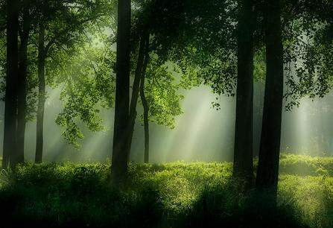


Slide 2
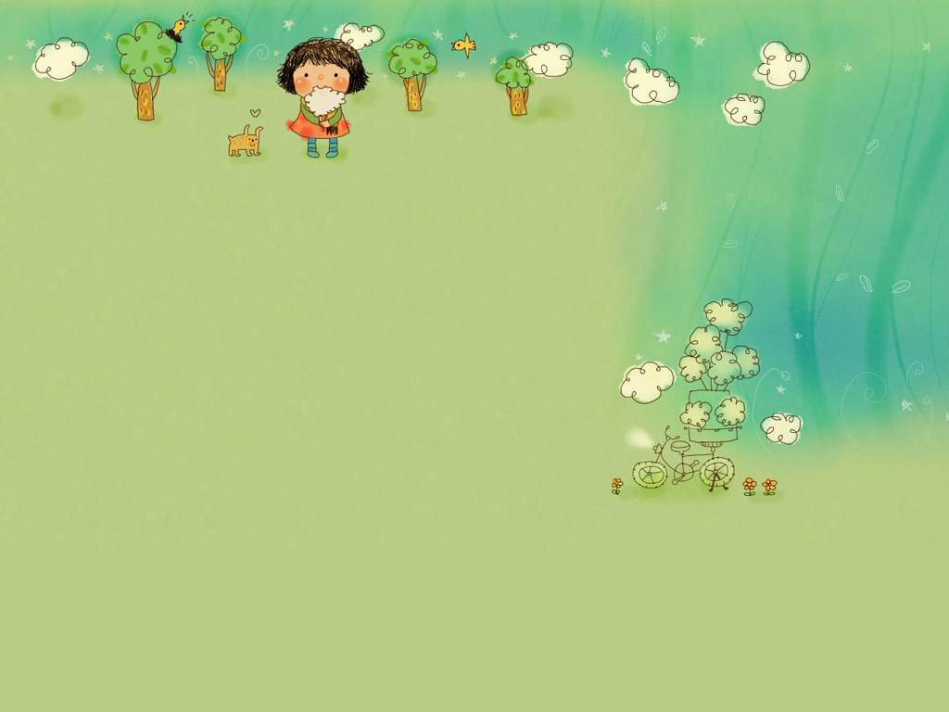
“红领巾”真好

Slide 3



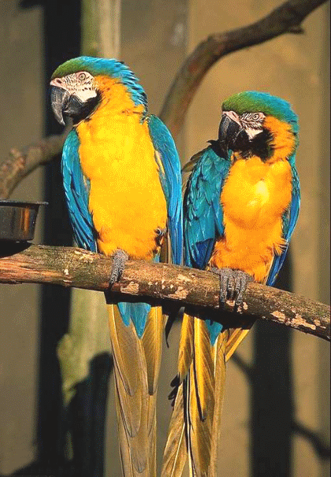




Slide 4
叽（jī） 喳（zhā） 蓬（péng）
跃（yuè） 棱（léng） 巢（cháo）
崭（zhǎn） 牌（pái）

Slide 5


叽
喳
蓬
跃
棱
巢
崭
牌
读对了，小鸟就能去森林里唱歌！

Slide 7
叽叽喳喳
蓬松的羽毛
活跃
扑棱棱
鸟巢
崭新的木牌
赶快帮助小鸟吧！

Slide 8
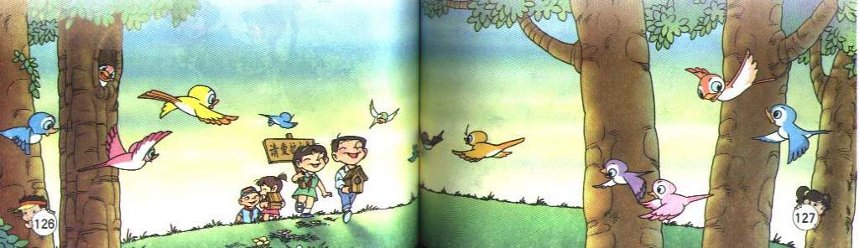
观察课本的插图，你感觉到了什么？

Slide 9

可爱 机灵
读课文，找一找，文中哪些地方让你感受到了小鸟的可爱，机灵？

Slide 10
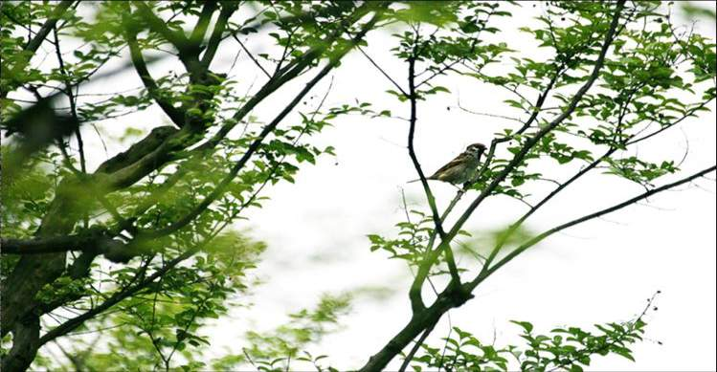
清晨，林中谁最快乐？ 是可爱的小鸟，
叽叽喳喳，蹦蹦跳跳， 一会儿唱歌，一会儿梳理蓬松的羽毛。

Slide 11
清晨，林中谁最快乐？ 是可爱的小鸟，
叽叽喳喳，蹦蹦跳跳， 一会儿唱歌，一会儿梳理蓬松的羽毛。

Slide 12
清晨，林中谁最快乐？ 是可爱的小鸟，
叽叽喳喳，蹦蹦跳跳， 一会儿唱歌，一会儿梳理蓬松的羽毛。

Slide 13
清晨，林中谁最快乐？ 是可爱的小鸟，
叽叽喳喳，蹦蹦跳跳， 一会儿唱歌，一会儿梳理蓬松的羽毛。

Slide 14
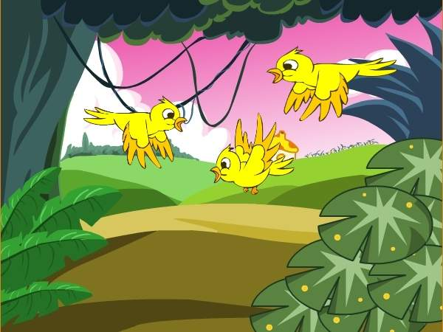
说一说：
小鸟一会儿唱歌，一会儿梳理蓬松的羽毛，一会儿＿＿＿＿＿＿＿＿＿。

Slide 15
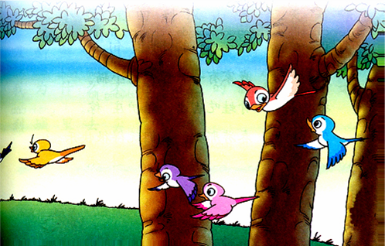
清晨，林中谁最活跃？
是机灵的小鸟，
扑棱棱，飞来飞去，
捕捉害虫，保护翠绿的树苗。

Slide 16
清晨，林中谁最活跃？
是机灵的小鸟，
扑棱棱，飞来飞去，
捕捉害虫，保护翠绿的树苗。

Slide 17
清晨，林中谁最活跃？
是机灵的小鸟，
扑棱棱，飞来飞去，
捕捉害虫，保护翠绿的树苗。

Slide 18
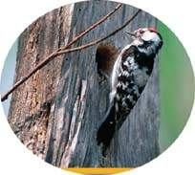
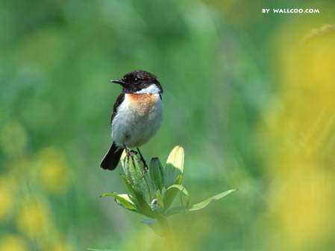
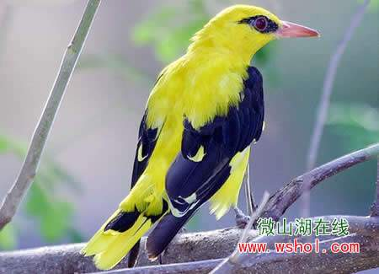
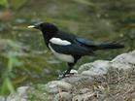
啄木鸟
山雀
喜鹊
黄鹂

Slide 19
我是啄木鸟，生活在树林中，人称“树木医生”。我的食量很大，一口气可以吞下九百条甲虫的幼虫和一千只蚂蚁，而且食类广泛，毛虫、甲虫、天牛、天蛾和虫茧来者不拒。一对啄木鸟就能“保卫”数十亩树木免受虫害。

Slide 20
我叫山雀，每天可啄食松毛虫1842条，蛾30只以上，一昼夜吃害虫量相当于自己体重的1.5倍,一只灰山鹊一天至少可吃掉30到60条松毛虫,一年可吃掉15000条,一对成鸟可保证2到5亩松林不受虫害。

Slide 21
大家好，我叫黄鹂。外表漂亮的我不仅是树林中的歌唱家，还是捉害虫的能手呢﹗

Slide 22
小朋友们好，我虽然没有漂亮的外表，却有一个非常好听的名字。因为人们觉得我能带来吉祥幸运，所以都叫我喜鹊。我在消灭害虫以及清除田间垃圾方面起了很大的作用。

Slide 23
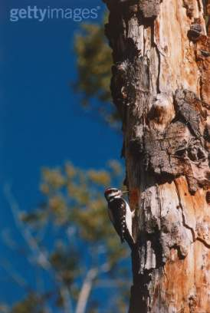
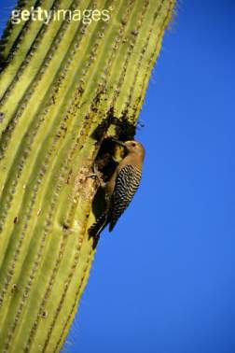
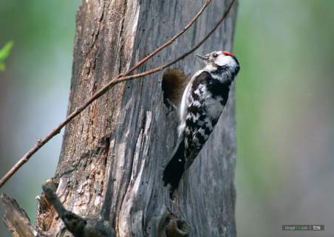

Slide 24


Slide 25
赞一赞：
小鸟是＿＿＿＿＿＿＿＿＿＿＿。

Slide 26

清晨，林中谁最快乐？
是可爱的小鸟，
叽叽喳喳，蹦蹦跳跳，
一会儿唱歌，一会儿梳理蓬松的羽毛。
清晨，林中谁最活跃？
是机灵的小鸟，
扑棱棱，飞来飞去，
捕捉害虫，保护翠绿的树苗。

Slide 27

如果你是小鸟，你会怎么唱？

Slide 28
清晨，林中谁来的最早？
是“红领巾”来放鸟巢。
崭新的木牌上写着：“请爱护小鸟！”
小鸟在枝头高唱：“‘红领巾’真好！”

Slide 29
你也是一位“红领巾”，你也想得到小鸟的夸奖吗？

Slide 30

想一想：
除了爱护小鸟，我们还应该爱护那些小动物呢？

Slide 31

每当我们走进大自然，会发现在蓝天白云下，除了绿树红花，还有许多可爱的小动物。它们不仅是人类的好朋友，还为大自然增添了生机与活力。让我们行动起来，做一个光荣的“红领巾”，去爱护这些可爱的小生灵吧！

Slide 32
我会填：
机灵的（ ）
翠绿的（ ）
蓬松的（ ）
快乐的（ ）

Slide 33
我会写
蹦

Slide 34
“红领巾”真好
“红领巾“指的是什么？
小鸟为什么唱“红领巾”真好？

Slide 35
再 见

